Slide 1
IoT –Internet of things (Internet stvari)
'Sve što se može povezati, biće povezano'
mail: miomirtodor@gmail.com
tel: +38163287057
Dr Miomir Todorović

Slide 2
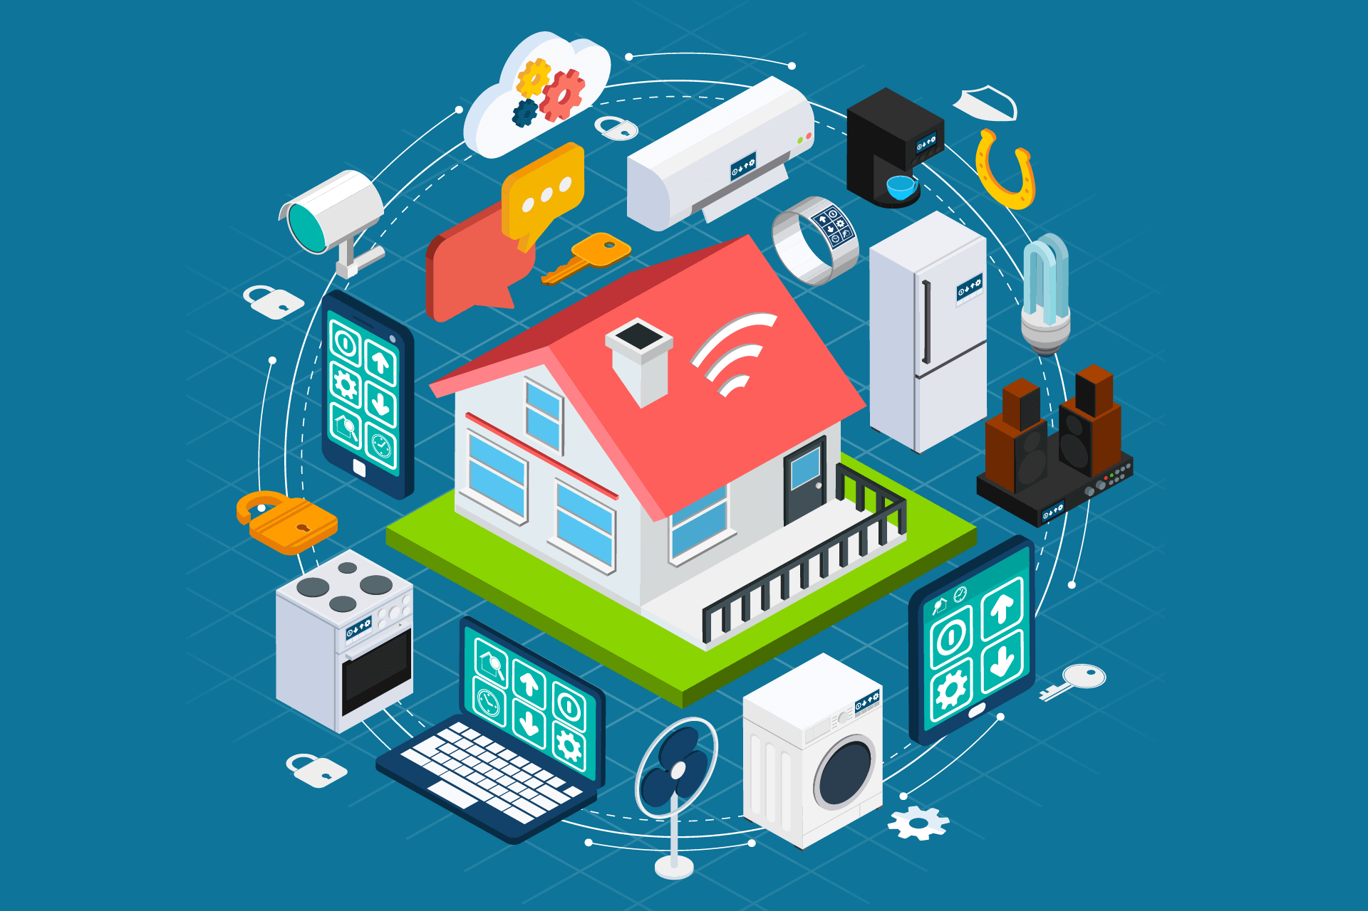

Slide 3
IoT –Internet of things (Internet stvari)
Internet stvari (IoT) je sistem međusobno povezanih računarskih uređaja, mehaničkih i digitalnih mašina, predmeta, životinja ili ljudi koji imaju jedinstvene identifikatore (UID) i mogućnost prenosa podataka putem mreže bez potrebe za međusobnim odnosima s čovekom Ili interakcija između čoveka i računara
U IoT-u mogu biti osoba s ugrađenim srčanim monitorom, domaća životinja s transponderom za biočip, automobil koji ima ugrađene senzore koji upozoravaju vozača kada je pritisak u gumama nizak ili bilo koji drugi prirodni ili veštački predmet kojem može da se dodeli IP adresa i može prenositi podatke putem mreže.
IoT je senzorska mreža milijardi pametnih uređaja koji povezuju ljude, sisteme i druge programe za prikupljanje i razmenu podataka.

Slide 4
IoT –Internet of things (Internet stvari)
IoT je koncept povezivanja bilo kojeg uređaja s prekidačem za uključivanje i isključivanje na Internet (i / ili međusobno). To uključuje sve, od mobolnog telefona, aparata za kafu, mašinu za pranje rublja, slušalica, lampi, nosivih uređaja i gotovo svega ostalog što se možete setiti. To se takođe odnosi na dijelove mašina, na primjer mlazni motor aviona ili bušilicu naftne platforme.
IoT je divovska mreža povezanih 'stvari' (koja također uključuje ljude). Odnos će biti između ljudi-ljudi, ljudi-stvari i stvari-stvari.
Dominantni potrošački IoT uređaj u svetu je pametni televizor. Prema istraživanju Deloittea, između 25 i 35% potrošača širom svijeta poseduje televizor koji se može povezati na Internet. Međutim, druga područja IoT tržišta brzo rastu.

Slide 5
IoT –Internet of things (Internet stvari) Zašto IOT?
Organizacije u raznim industrijama koriste IoT za uspešnije poslovanje,
bolje razumevanje kupaca
za pružanje poboljšane korisničke usluge,
poboljšanje donošenja odluka i
povećanje vrednosti poslovanja.

Slide 6
IoT ekosistem*
IoT ekosistem sastoji se od pametnih uređaja s omogućenom mrežom koji koriste ugrađene procesore, senzore i komunikacijski hardver za prikupljanje, slanje i delovanje na podatke koje dobijaju iz svog okruženja.
IoT uređaji dele podatke senzora koje prikupljaju povezivanjem na IoT prijemnik ili drugi rubni uređaj gde se podaci šalju u oblak kako bi se analizirali ili lokalno analizirali.
* ekosistem struktura i relacije između elemenata strukture

Slide 7
Top 10 strateških IoT tehnologija i trendova
Trend br. 1: Veštačka inteligencija (AI): 'Podaci su gorivo koje pokreće IoT, a sposobnost organizacije da iz njega izvuče značenje definisa će njihov dugoročni uspjeh.'
Trend br. 2: Društveni, pravni i etički IoT: Oni uključuju vlasništvo nad podacima, algoritamsko dopuštenje, privatnost i poštovanje propisa kao što je Opšta uredba o zaštiti podataka. 'Uspešno postavljanje IoT rešenja zahteva da ono nije samo tehnički uspešno već i društveno prihvatljivo.'
Trend br. 3: Infonomics i Broking Data: Teorija infonomike dodatno unovčava podatke videći ih kao stratešku poslovnu imovinu koja se beleži na računima kompanija. Do 2023. kuppvina i prodaja IoT podataka postat će bitan deo mnogih IoT sistema.

Slide 8
Top 10 strateških IoT tehnologija i trendova
Trend br. 4: Pomak s Intelligent Edge na Intelligent Mesh: Prelaz sa centralizovane i cloud arhitekture na rubnu arhitekturu već je u toku u IoT prostoru. Te mrežaste arhitekture omogući će fleksibilnije, inteligentnije i reagirajuće IoT sisteme - iako često po cijenu dodatnih složenosti.
Trend br. 5: IoT upravljanje: Kako se IoT nastavlja širiti, potreba za upravljačkim okvirom koji osigurava odgovarajuće ponašanje u stvaranju, čuvanju, korišćenju i brisanju informacija povezanih s IoT projektima posta će sve važnija.
Trend br. 6: Inovacija senzora: Tržište senzora kontinuirano će se razvijati do 2023. Novi senzori omogući će otkrivanje šireg spektra situacija i događaja.

Slide 9
Top 10 strateških IoT tehnologija i trendova
Trend br. 7: Pouzdani hardver i operativni sistem: „.. do 2023. očekujemo primenu kombinacija hardvera i softvera koji zajedno stvaraju pouzdanije i sigurnije IoT sisteme ...“.
Trend 8: Novo IoT korisničko iskustvo: Korisničko iskustvo vođeno 4 činioca: novi senzori, novi algoritmi, nove arhitekture i kontekst iskustva i društveno proverena iskustva.
Trend br. 9: Inovacija silicijumskog čipa: Do 2023. godine očekuje se da će novi čipovi za posebne namene smanjiti potrošnju energije potrebne za pokretanje IoT uređaja.
Trend br. 10: Nove bežične mrežne tehnologije za IoT: IoT umrežavanje uključuje uravnoteženje niza konkurentskih zaheva. Posebno bi trebali istražiti 5G, predstojeću generaciju satelita niske orbite i povratne mreže.

